Slide 1
Μηνιγγοεγκεφαλίτιδα σε ασθενή με νόσο του Still
Δρ. Ψαρέλης Σάββας MD, PhD
Ρευματολόγος
Γενικό Νοσοκομείο Λευκωσίας
8^{ο} Κρητοκυπριακό Συμπόσιο Ρευματολογίας- Ηράκλειο Κρήτη 28-30 Οκτωβρίου 2016

Slide 2
Εισαγωγή
Γυναίκα 21 ετών διακομίζεται στην ΜΕΘ του νοσοκομείου μας, από την ΜΕΘ περιφερειακού νοσοκομείου, όπου νοσηλευόταν λόγω μηνιγγοεγκεφαλίτιδας, λόγω επιδείνωσης της νευρολογικής εικόνας.
8^{ο} Κρητοκυπριακό Συμπόσιο Ρευματολογίας- Ηράκλειο Κρήτη 28-30 Οκτωβρίου 2016

Slide 3
Ιστορικό 1
Γοναναλγία άμφω και πυρετό προ έτους για την οποία επισκέφτηκε ορθοπαιδικό και έλαβε αγωγή με NSAIDs και αντιβίωση.
Ένα μήνα αργότερα νοσηλεύτηκε στην παθολογική κλινική περιφερικού νοσοκομείου λόγω εμπυρέτου 39 C -φαρυγγαλγίας- μεταναστευτικής αρθρίτιδας μεγάλων αρθρώσεων.
Διάγνωση εξόδου: Νόσος Still των ενηλίκων. Αγωγή Medrol 16mg 1X3, omeprazole 20 mg ,alendronate 70/mg /week, calcium Vit D.
8^{ο} Κρητοκυπριακό Συμπόσιο Ρευματολογίας- Ηράκλειο Κρήτη 28-30 Οκτωβρίου 2016

Slide 4
Ιστορικό 2
Στους επόμενους μήνες έγινε προσπάθεια ελάττωσης της κορτιζόνης με προσθήκη methotrexate (μη ανεκτή) και azathioprime 150mg/day με μη ικανοποιητικά αποτελέσματα {(πυρετός, αναιμία CRP 100 (<5mg)}.
Ένα μήνα πριν της εισαγωγής της έγινε έναρξη αγωγής με tocilizumab 8mg/kg μηνιαίως με δραματική κλινικοεργαστηριακή βελτίωση.
8^{ο} Κρητοκυπριακό Συμπόσιο Ρευματολογίας- Ηράκλειο Κρήτη 28-30 Οκτωβρίου 2016

Slide 5
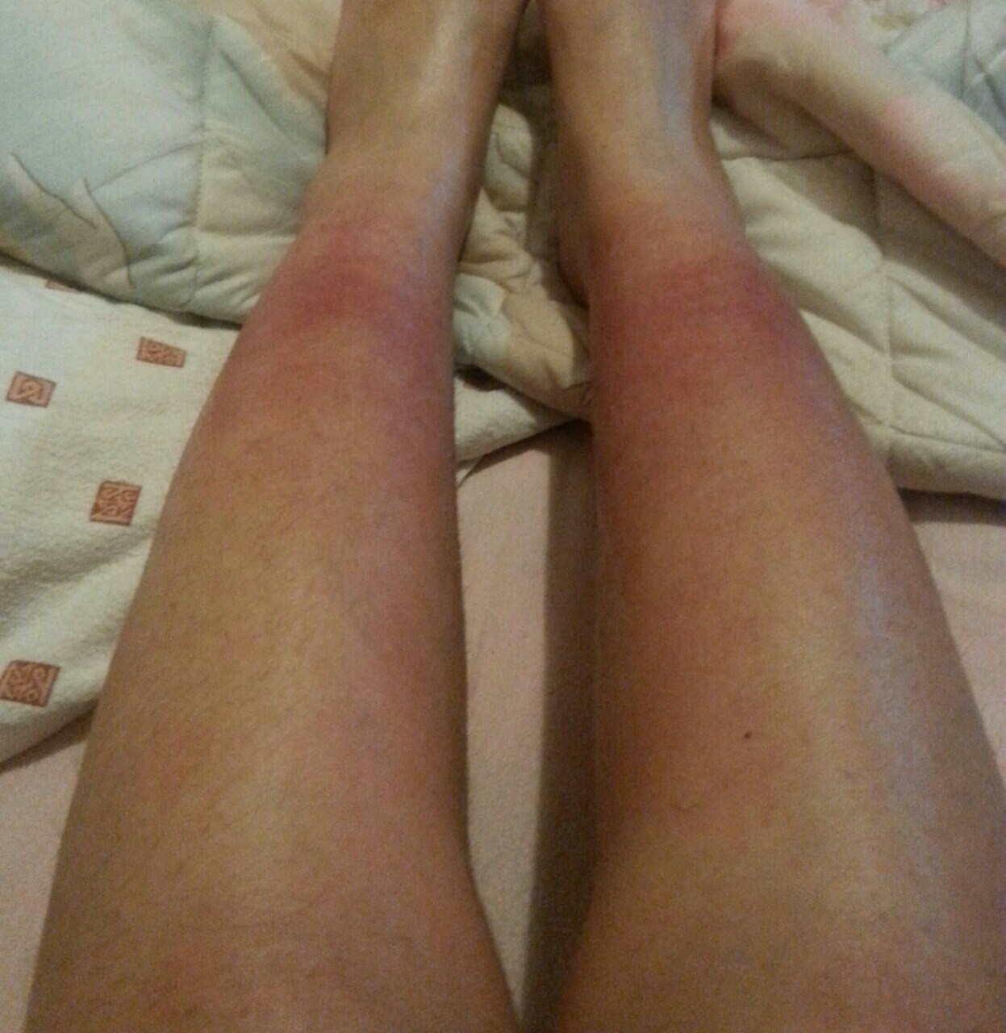
Ιστορικό 3
Μερικές ημέρες πριν την 2^{η} δόση του tocilizumab επανεμφανίστηκε ο πυρετός και ερύθημα κάτω άκρων.
Σε αυτά προστέθηκαν διάχυτη κεφαλαλγία-έμετοι- αυχενική δυσκαμψία και η ασθενής εισήχθη στην παθολογική κλινική σαν πιθανή μηνιγγίτιδα.
8^{ο} Κρητοκυπριακό Συμπόσιο Ρευματολογίας- Ηράκλειο Κρήτη 28-30 Οκτωβρίου 2016

Slide 6
Νοσηλεία στην ΜΕΘ του περιφερειακού νοσοκομείου1
Αξονική τομογραφία εγκεφάλου με φυσιολογικά ευρήματα
Οσφυονωτιαία παρακέντηση: WBC 847 (86% Neu, 9% Lemf,), RBC 350, Glu 38mg/dl, Protein 404mg/dl Ceftriaxone 2g 1X2, Ampicillin 3g, Dexamethazone 4mg 1x2
Λοιπός εργαστηριακός: CRP 257 Hb 8.2 WBC 6350 (88-10), προκαλσιτονίνη (-), Αιμοκαλλιέργειες, ουροκαλλιέργιες, καλλιέργεια εγκεφαλονωτιαίου, καλλιέργεια για κρυπτόκκοκο (-), ιολογικός (-)
8^{ο} Κρητοκυπριακό Συμπόσιο Ρευματολογίας- Ηράκλειο Κρήτη 28-30 Οκτωβρίου 2016

Slide 7
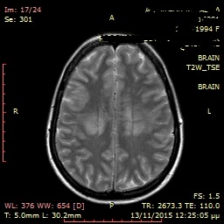
Νοσηλεία στην ΜΕΘ του περιφερειακού νοσοκομείου2
2^{η} Οσφυονωτιαία παρακέντηση: WBC 516 (79% Neu, 14% Lemf,) RBC 1165, Glu 52mg/dl, Protein 62mg/dl (καλλιέργειες ιολογικός)
Την επόμενη ημέρα παρουσίασε επιδείνωση της κλινικής εικόνας (διπλωπία- λεκτική αφασία)
Acyclovir -kepra
ΜRI εγκεφάλου: εικόνα μηνιγκοεγκεφαλίτιδας
8^{ο} Κρητοκυπριακό Συμπόσιο Ρευματολογίας- Ηράκλειο Κρήτη 28-30 Οκτωβρίου 2016

Slide 8
Νοσηλεία στην ΜΕΘ του Γ.Ν.Λευκωσίας 1
3^{η} Οσφυονωτιαία παρακέντηση: WBC 200 (35% Neu, 47% Lemf), RBC140, Glu 49mg/dl, Protein 62mg/dl
Λοιπός εργαστηριακός: CRP 210 Hb 8.4 προκαλσιτονίνη (-), Αιμοκαλλιέργειες, ουροκαλλιέργιες, καλλιέργεια εγκεφαλονωτιαίου, καλλιέργεια για κρυπτόκκοκο (-)
8^{ο} Κρητοκυπριακό Συμπόσιο Ρευματολογίας- Ηράκλειο Κρήτη 28-30 Οκτωβρίου 2016

Slide 9
Ερωτήματα
Ποια η αιτιολογία της μηνιγγοεγκεφαλίτιδας;
Τι θα κάνατε επιπλέον διαγνωστικά και θεραπευτικά;
8^{ο} Κρητοκυπριακό Συμπόσιο Ρευματολογίας- Ηράκλειο Κρήτη 28-30 Οκτωβρίου 2016

Slide 10
Νοσηλεία στην ΜΕΘ του Γ.Ν.Λευκωσίας 2
Έναρξη ώσεων μεθυλπρεδνιζολόνης 500mg x 3.
Δυο μέρες σημαντική κλινική βελτίωση μεταφορά στην παθολογική κλινική.
8^{ο} Κρητοκυπριακό Συμπόσιο Ρευματολογίας- Ηράκλειο Κρήτη 28-30 Οκτωβρίου 2016

Slide 11
Νοσηλεία στην παθολογική κλινική του Γ.Ν. Λευκωσίας
Εξιτήριο μετά από 11 ημέρες
Medrol 16mg 3x1, omeprazol 20mg1x1, calcium vitD 1x1.
Προσθήκη leflunomide 20mg/day
Η ασθενής παραδέχτηκε ότι λίγο πριν την έναρξη του tocilizumab είχε σταματήσει την κορτιζόνη.
8^{ο} Κρητοκυπριακό Συμπόσιο Ρευματολογίας- Ηράκλειο Κρήτη 28-30 Οκτωβρίου 2016

Slide 12
Παρούσα νόσος
Σε καλή κατάσταση χωρίς συμπτώματα
Ηb 13, CRP 4,7 (<5)
Medrol 4mg ½ χ1, leflunomide 20mg/day, calcium vitD 1x1
8^{ο} Κρητοκυπριακό Συμπόσιο Ρευματολογίας- Ηράκλειο Κρήτη 28-30 Οκτωβρίου 2016

Slide 13
Συμπεράσματα
Συμπεράσματα
Η μηνιγγοεγκεφαλίτιδα σαν εκδήλωση της νόσου Still (αν και σπάνια) έχει περιγραφεί.
Η πιθανότητα λοιμώδους ή άλλης αιτιολογίας ( φάρμακα, κακοήθεια) θα πρέπει πάντοτε να έχει αποκλειστεί.
Το tocilizumab έχει χρησιμοποιηθεί με επιτυχία σαν θεραπεία διάσωσης στην μηνιγγοεγκεφαλίτιδα της νόσου Still.
8^{ο} Κρητοκυπριακό Συμπόσιο Ρευματολογίας- Ηράκλειο Κρήτη 28-30 Οκτωβρίου 2016

Slide 14
Βιβλιογραφία
1)W. BROCKLE, C. E1SENHUT, F-D. GOEBELΕ.Cerebral Involvement in Adult Onset Still's Disease. Clinical rheumatology, 1992, 11, N ~ 2
2) Bharath Manu Akkara Veetil • Alan H. Yee all. Aseptic meningitis in adult onset Still’s disease. Rheumatol Int (2012) 32:4031–4034
3) Girish R. Sabnis, Yojana A. Gokhale, Uday P. Kulkarni. Tocilizumab in Refractory Adult-Onset Still’s Disease with Aseptic Meningitis—Efficacy of Interleukin-6 Blockade and Review of the Literature. Semin Arthritis Rheum. 2011 Feb;40(4):365-8.
8^{ο} Κρητοκυπριακό Συμπόσιο Ρευματολογίας- Ηράκλειο Κρήτη 28-30 Οκτωβρίου 2016

